Slide 1
Звуки Л-Ль
Артамонова О.В.

Slide 2
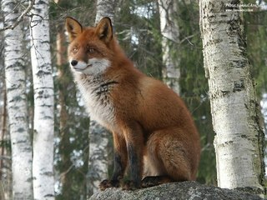
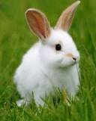
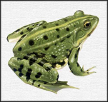
Найдите слово с твёрдой согласной Л
слон
лиса
кролик
лягушка
Notes:
Ответ- слон

Slide 3
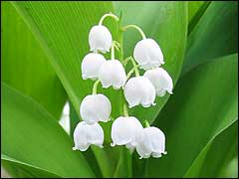
Найдите слово с мягкой согласной Л
лилия
гладиолус
лотос
ландыш
Notes:
Цветы лилия

Slide 4
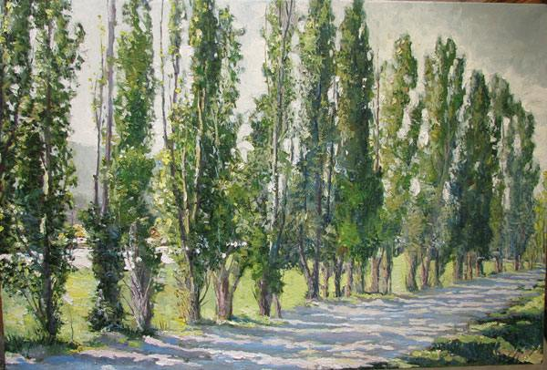
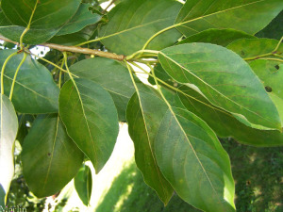
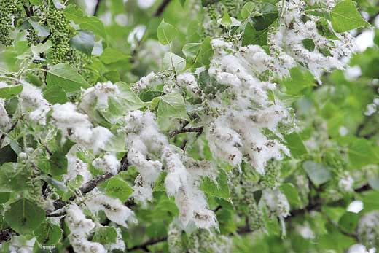
Прочитай
Ли-ли-ли ли-ли-ли
Тополя видны вдали.
Ле-ле-ле ле-ле-ле
Много их у нас в селе.
Ля-ля-ля ля-ля-ля
Все мы любим тополя.
Лю-лю-лю лю-лю-лю
Тополя и я люблю.
Ле-ле-ле ле-ле-ле
Веселей от них в селе.
Ля-ля-ля ля-ля-ля
Но от них в пуху земля.

Slide 5
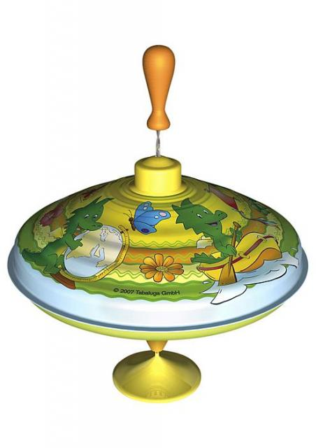
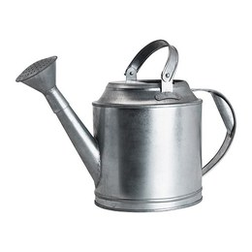
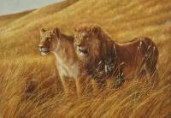
Отгадай загадки.
Закружится стоит или идет,
А если остановишь - упадет.
Уж очень вид у них чудной:
У папы — локоны волной,
А мама ходит стриженой,
На что она обижена.
Нагнут меня ребятки — И дождь пойдёт на грядки

Slide 6
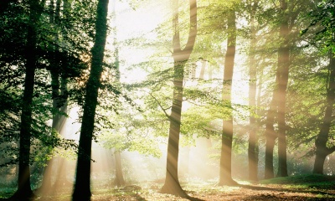
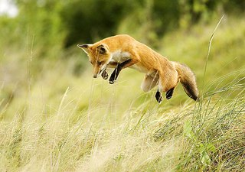
Переставь буквы, получи новые слова.
сел
тело-
сила-
Notes:
Сел-лес, лиса- сила, тело- лето.

Slide 7
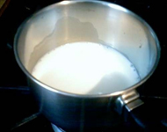
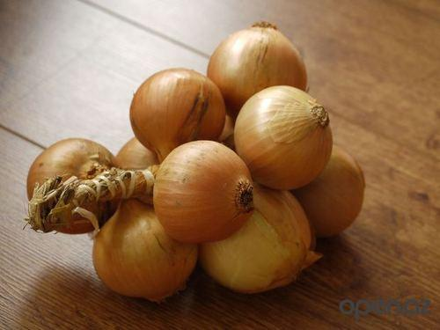
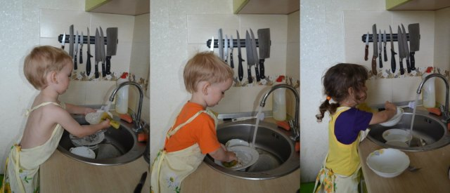
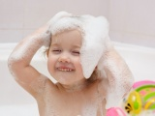
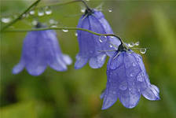
Говори, не торопись и, смотри, не ошибись.
Убежало, убежало, убежало молоко. Я с трудом его поймала. Быть хозяйкой нелегко.
Посадил дед лук, отрастил лук чуб. Увидал лук внук, оборвал луку чуб. Удивительная штука: слезы капают - у внука!
Наши руки были в мыле, мы посуду сами мыли. Мы посуду мыли сами, помогали нашей маме.
Валя на проталинке промочила валенки. Валенки у Валеньки сохнут на завалинке.
Мама Милу с мылом мыла. В глаз попало Миле мыло. Мама Миле говорила: - не сердись, дочурка Мила! - Не сержусь, сказала Мила. - Я выплакиваю мыло.
Колокольчик голубой поклонился нам с тобой. Колокольчики-цветы очень вежливы. А ты?
Белые лебеди в небе живут, по небу лебеди плавно плывут. Белые перышки вьются слегка. Здравствуйте, лебеди - облака.

Slide 8
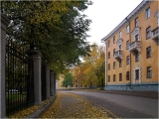
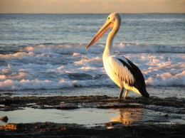
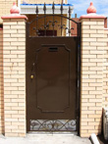
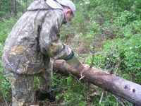
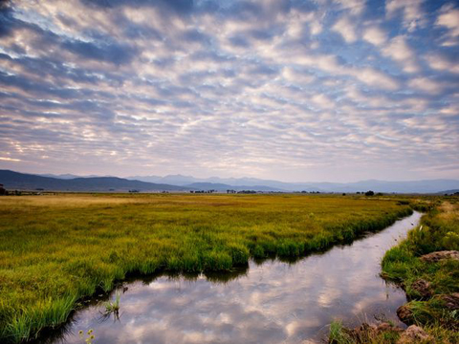
Отгадать пропущенный слог
А___са
Га___на
У___ца
Пе___кан
Ве___кан
До___на
Пи__ть
Ка__тка
Хва___ть

Slide 9
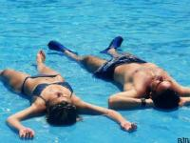
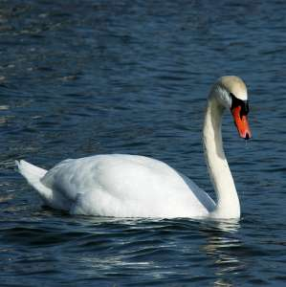
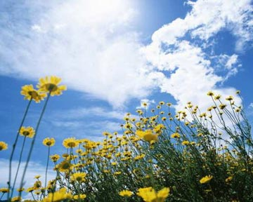
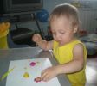
Составление 8 слов, начинающихся на слог ЛЕ Запишите их.
-ди, бедь, -на, -жать, -пи, -пить, -ти, -то.

Slide 10
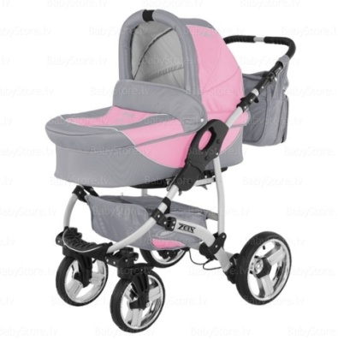
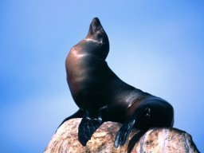
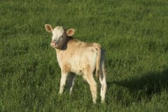
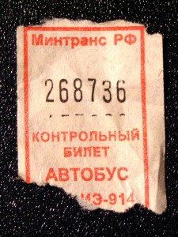
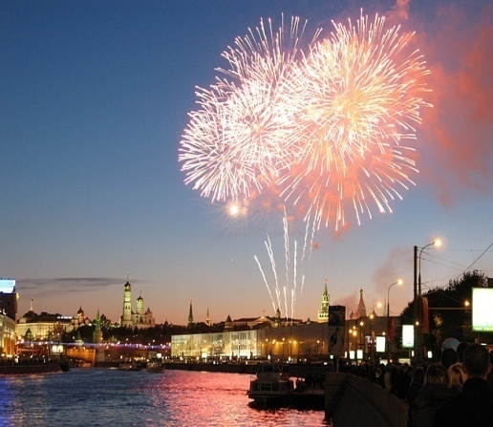
Составь слова.
12, 16, 13, 6, 15, 12, 10.
12, 16, 13, 33, 19, 12, 1.
20, 32, 13, 6, 15, 30.
2, 10, 13, 6, 20.
20, 6, 13, 7, 15, 16, 12.
19, 1, 13, 32, 20.
Notes:
Слова со звуком Ль: коленки, коляска, тюлень, билет, телёнок, салют.

Slide 11
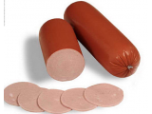
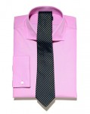
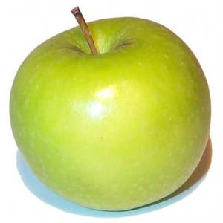
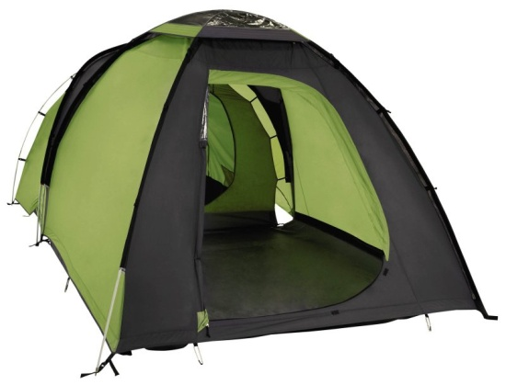
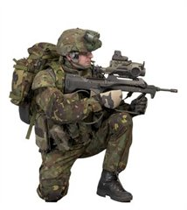
Составь слова.
12, 16, 13, 2, 1, 19, 1.
4, 1, 13, 19, 20, 21, 12.
33, 2, 13, 16, 12, 16.
12, 16, 13, 16, 12, 16, 13.
19, 16, 13, 5, 1, 20.
17, 1, 13, 1, 20, 12, 1.
Notes:
Слова с твёрдой Л- колбаса, галстук, яблоко, колокол, солдат, палатка.

